Slide 1

Velkommen
Tema aften om hvordan kan gruppeleder og bestyrelsen hjælpe med at få flere leder og hjælpe i gruppen

Slide 2
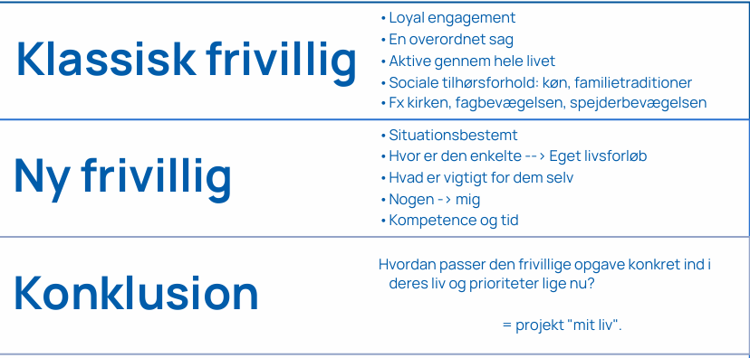
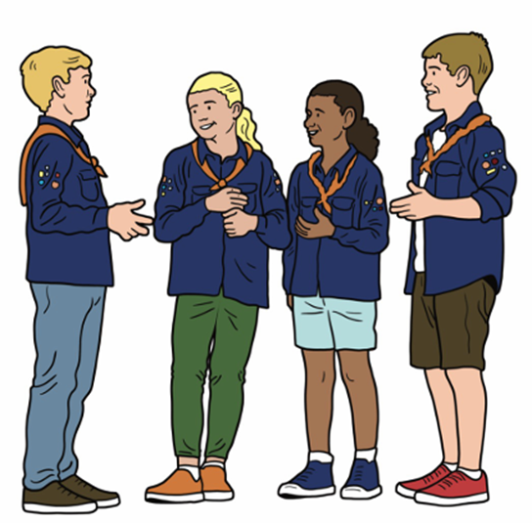

Slide 3
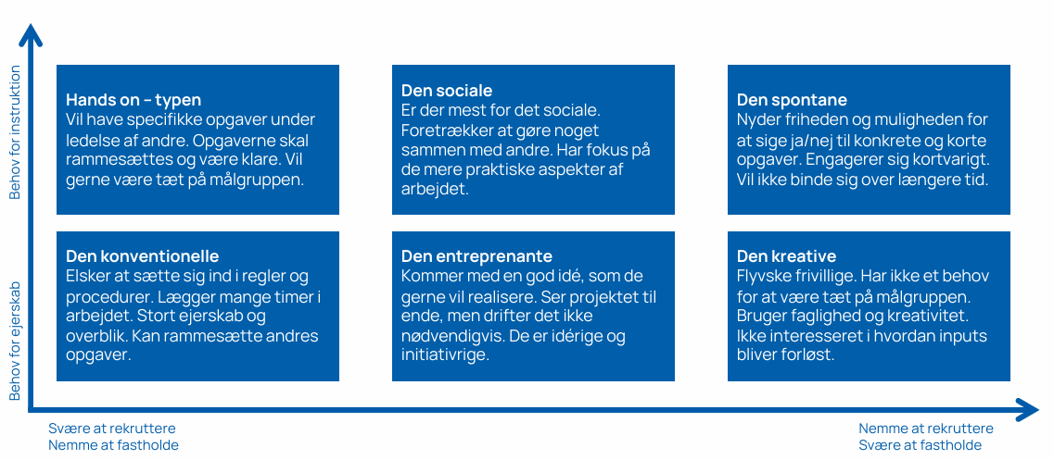

Slide 4
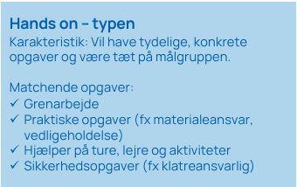
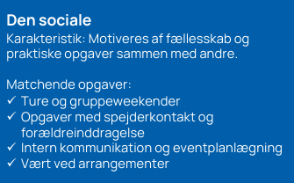
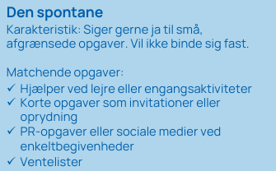
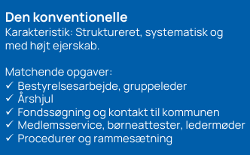
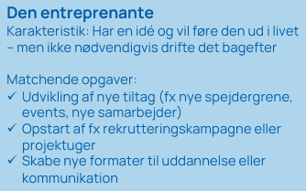
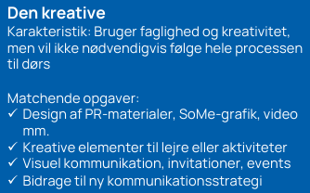

Slide 5


Som frivillig bliver der lagt mange frivillige kræfter
i at udføre opgaver i spejdergruppen.
Opgaverne kan være store strategiske planer for udvikling af Gruppen planlægge de ugentlige spejdermøde
eller stå for gruppens juletræssalg.
Fælles for opgaverne er, at de alle udføres af frivillige ressourcer.

Slide 6


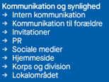
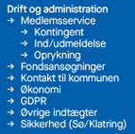

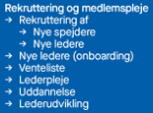


Slide 7


Hvorfor tænke opdeling og forklaring af opgaver?
Undgå at brænde ud
Aktivér flere ressourcer
Skabe ejerskab
Gøre det nemt at sige ja
Sikre kontinuitet
Øge kvaliteten

Slide 8


Opgave sammen i jeres grupper
skrive alle de konkrete opgaver, som bliver udført i jeres gruppe ned. En opgave pr. post its.
2. Placer hver opgave i det ”opgavefelt”, som opgaven høre til.
dræner energi
giver energi
prioritere højere

Slide 9
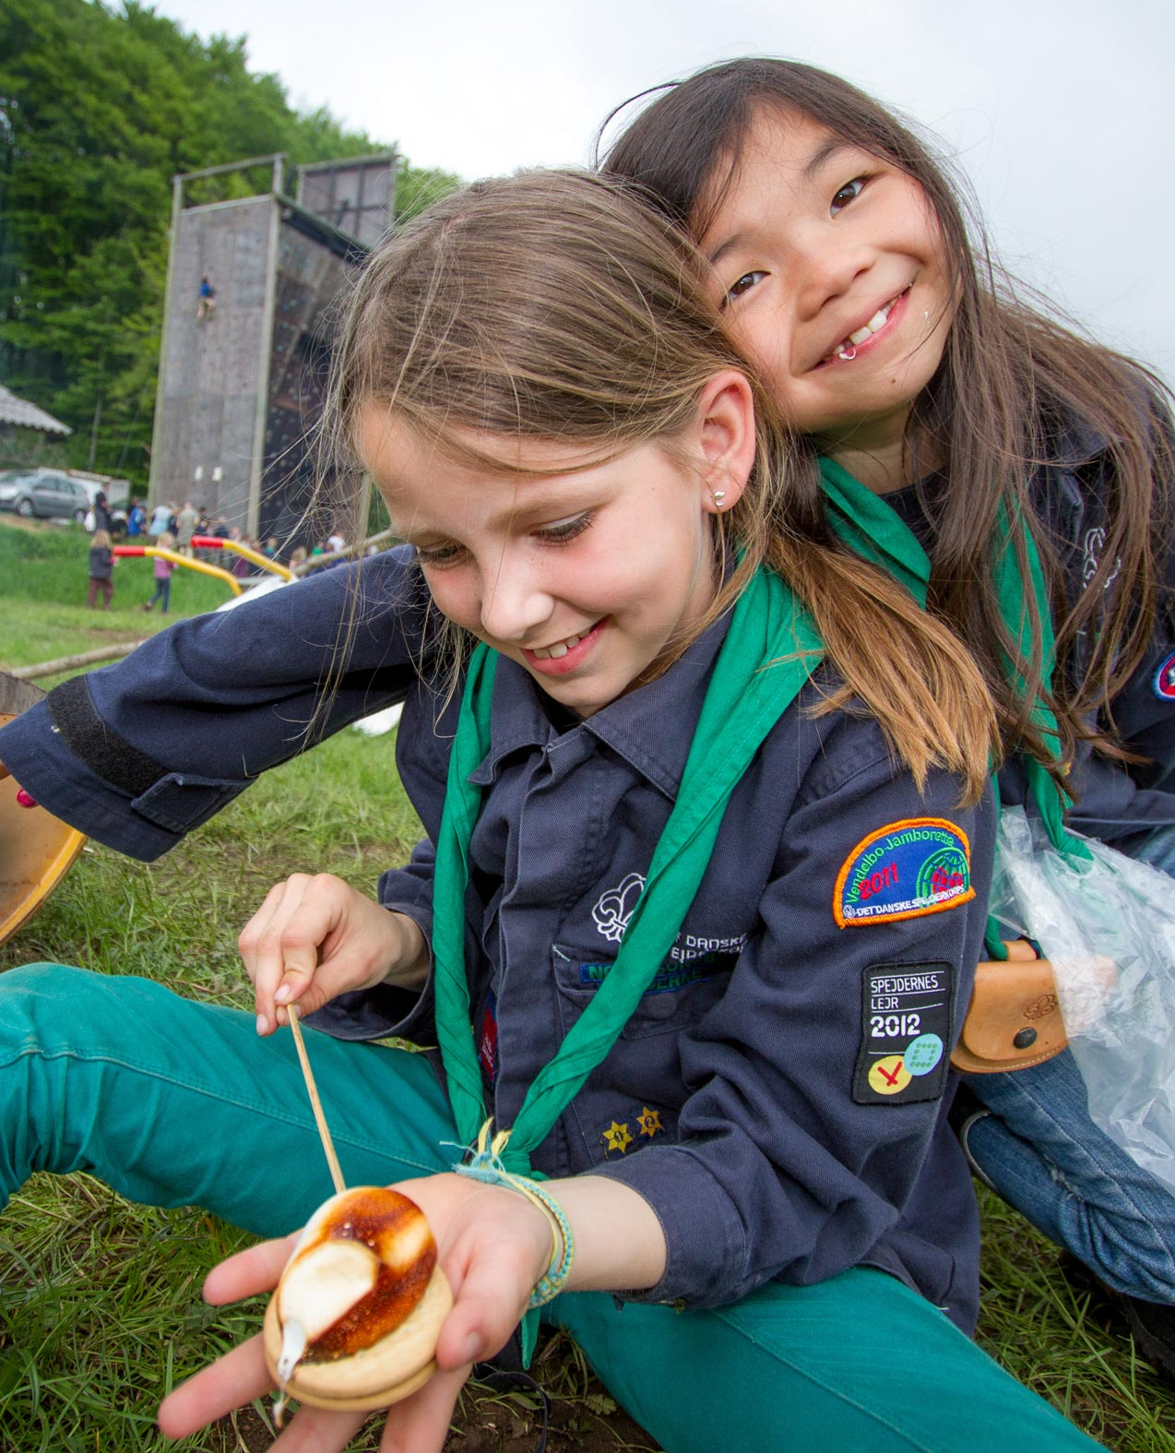

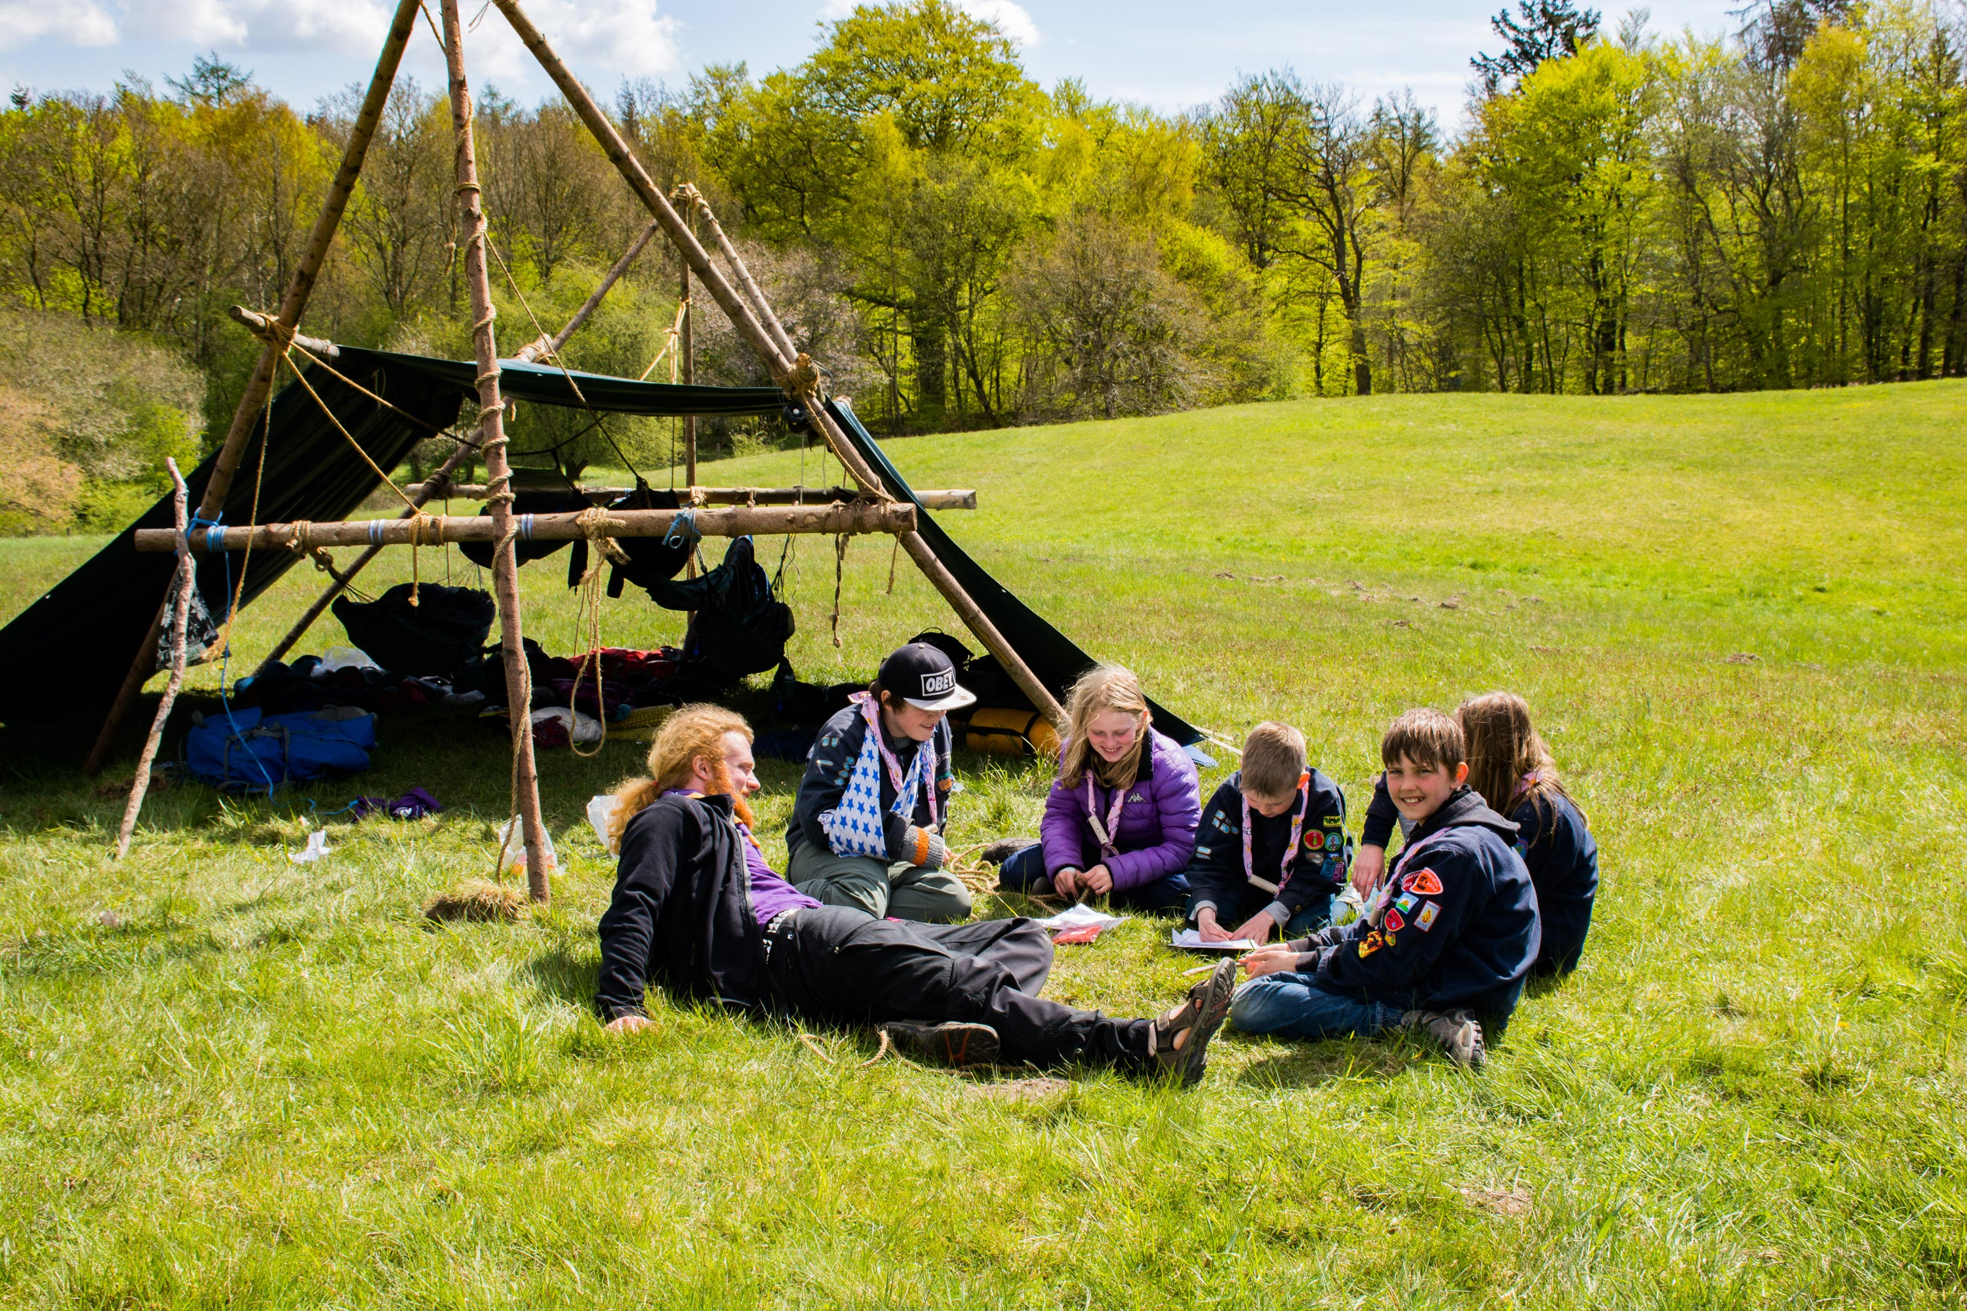
Det kan være svært at konkretisere hvilke opgaver, som bliver lavet i en spejdergruppe,
da mange opgaver er blevet lavet af
de samme frivillige i mange år.
Dog kan det være nødvendigt, hvis nye frivillige skal byde ind i fællesskabet, at kortlægge hvilke typer af konkrete opgaver som findes.

Slide 10
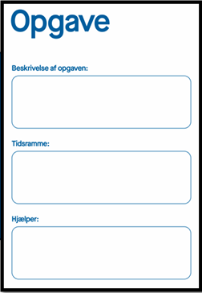
Opgave sammen 2 og 2
Skriv en konkret opgave ned, som I har brug for hjælp til i gruppen
2. Konkretisér opgaven og fyld i et opgavekort

Slide 11
Tak for jeres tid
Tak for at i vil lege med
Husk at det ikke er afgørende at alle nu ved alt,
men det er vigtigt at de fleste ved lidt mere.

